Slide 1
Текстовый редактор vi
Операционные системы
занятие 36
1. Основные термины и определения.
2. Режимы работы редактора
3. Основные команды редактора

Slide 2
Основные принципы Linux
1. Все в системе представлено в виде файлов
2. Каждая программа в Linux решает одну узкоспециализированную задачу
3. Возможность объединения программ в конвейеры.
4. Конфигурационные файлы системы представлены в текстовом формате
5. В системе имеется два вида объектов: файлы и процессы.

Slide 3
Основные термины и определения
НЕЛЬЗЯ ПУТАТЬ ТЕКСТОВЫЕ РЕДАКТОРЫ И ТЕКСТОВЫЕ ПРОЦЕССОРЫ
Текстовые процессоры, например LibreOffice Writer или Microsoft Word, предназначены для создания документов, в которых, помимо собственно текста, содержится и различная метаинформация
Текст, в котором нет никакой метаинформации об оформлении, называют «plain text» (только текст, «плоский», простой текст)

Slide 4
Редактор vi
В любой системе Linux, даже при самой минимальной конфигурации, всегда присутствует текстовый редактор vi
Интерфейс редактора vi резко отличается от интерфейса стандартного Блокнота Windows
Под именем vi, на самом деле, может скрываться несколько разных программ редактирования текста, имеющих одинаковый интерфейс. Наибольшей популярностью пользуется «улучшенный vi» - vim

Slide 5
Запуск vi
Когда пользователь Linux набирает в командной строке vi, скорее всего, будет запущена "облегченная" версия vim
Чтобы открыть для редактирования уже существующий файл, путь к этому файлу нужно указать в качестве параметра:
$ vi <путь_к_файлу>
Пример: $ vi myfile.conf
Вызванный без параметра, редактор откроет пустой буфер

Slide 6
Как вы переместите курсор вниз на 7 строк? | нажмите 7j
Как вы удалите слово? Именно слово? | Нажмите dw
Как вы ищете в файле слово, на котором в данный момент находится курсор ? | Нажмите *
Как вы удалите строку? | Нажмите dd
Как скопировать вертикальный блок в тексте? | Нажмите Ctrl+v, выделите текст и нажмите y
мы ни разу не использовали мышь в этих примерах!

Slide 7
Стартовое окно vi
Подсказка о способе выхода из программы
Подсказка о получении помощи

Slide 9
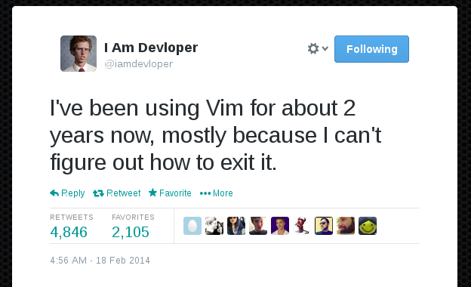
Уже как два года использую Vim по большей части из-за того, что не могу понять, как из него выйти

Slide 10
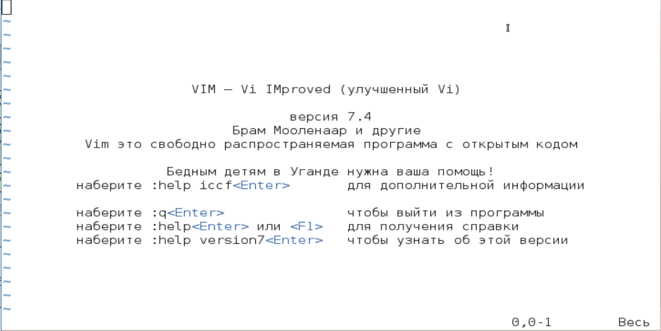
Подсказка о способе выхода из программы
Подсказка о получении помощи
Пока буфер не заполнен текстом, в начале каждой строки экрана отображается символ “~”, обозначающий, что в этом месте буфера нет ничего, даже пустой строки.

Slide 11
Режимы работы редактора vi
командный (нажатие любой клавиши считается командой и немедленно исполняется),
вставки (нажатие клавиши-печатного символа приводит к вставке этого символа в текст) и
командной строки (для ввода длинных команд, отображаемых на экране; ввод завершается Enter).
Редактор vi всегда начинает работу в командном режиме

Slide 12
Режимы работы редактора vi
В командном режиме нажатие практически на любую клавишу редактор воспринимает как команду
При нажатии на клавиши вводимые команды нигде не отображаются – они просто сразу исполняются.
Вход в режим вставки- i, выход: Esc
Вход в режим командной строки - двоеточие «:»
Выход из редактора - :q или :q!
в режиме вставки нажатие на клавишу приводит к вставке соответствующего символа в редактируемый текст

Slide 13
Командный режим
i
Esc
Режим вставки
Esc
:
Режим командной строки

Slide 14
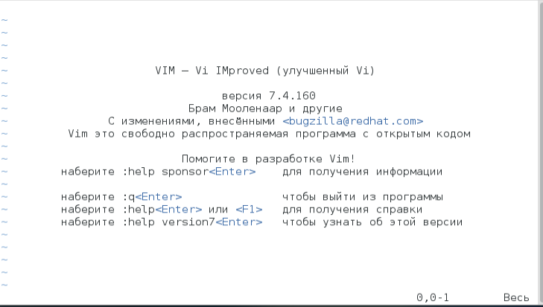
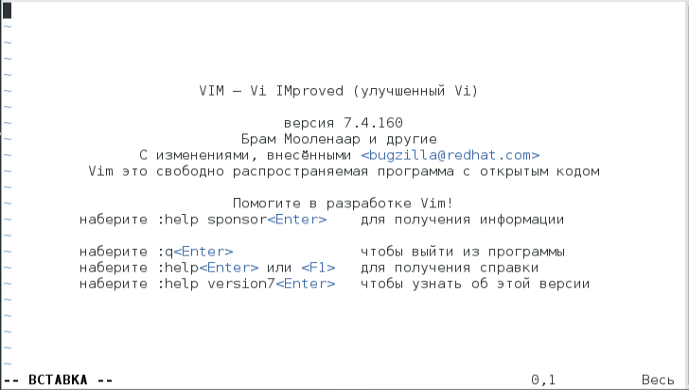
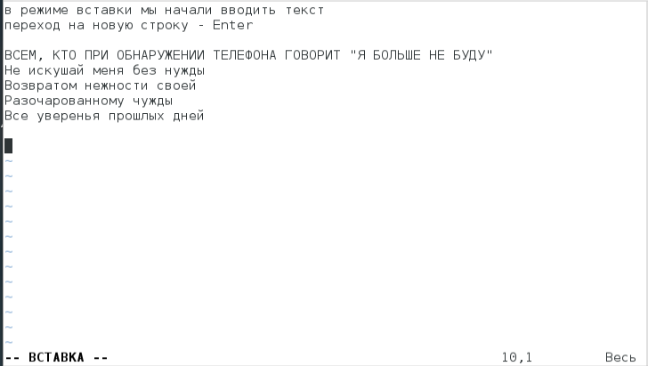
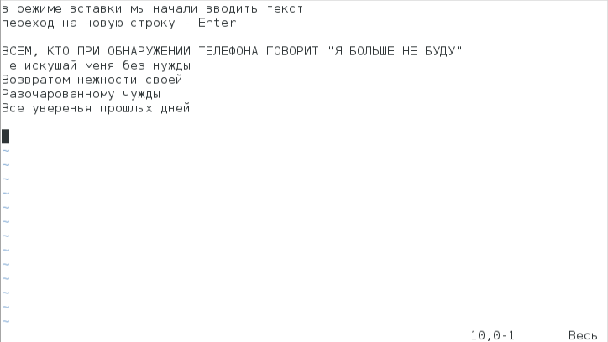
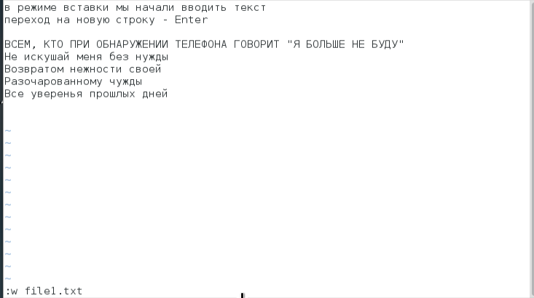
i
ввод текста
Esc
подсказка
вернулись в командный режим

Slide 15
Базовые команды - навигация
Перемещение
Влево, вниз, вверх, вправо | h, j, k, l
В конец строки | $
В начало строки | ^
В конец файла | G
В начало файла | :1
На строку 47 | :47

Slide 16
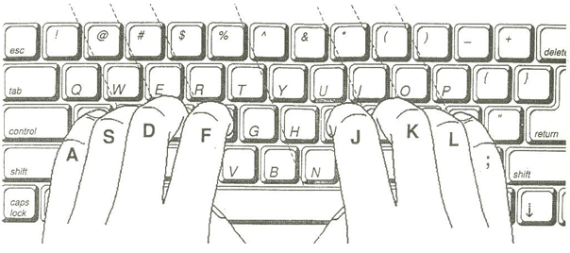

Slide 17
w
y p
dd

Slide 18
Работа в командном режиме
В командном режиме нельзя вводить символы в текст с клавиатуры, но изменить текст при этом можно
w | На слово вправо
b | на слово влево
W или B | на слово, отделенное пробелом вправо или влево
$ | в конец строки
0 (ноль) | в начало строки
Enter | в начало следующей строки
( или ) | в начало или конец предложения
{ или } | в начало или конец абзаца
gg, G | в начало первой или последней строки

Slide 19
Базовые команды
Команда | Описание
i | Переход в режим вставки символов в позиции курсора
a | Переход в режим вставки символов в позиции после курсора
o или O | Вставка строки после или над текущей
x | Удаление символа в позиции курсора
u | Отмена последнего действия
<escape> | Возврат в командный режим
:q | Выход, если файл не изменялся
:w | Сохранение изменений
:w <fname> | Сохранение как <fname>
:q! | Выход без сохранения

Slide 20
Основные команды редактирования
x, Nx | удаление символа, N символов
dd,Ndd | удаление строки, N строк
cw | изменить слово
cc,Ncc | изменить строку, N строк
y | копировать слово в буфер
yy | копировать строку в буфер
p | вставить скопированное
s | подстановка
S | подстановка вместо всей строки
gg, G | в начало первой или последней строки

Slide 21
Команды перемещения курсора
[No.]h - перемещает курсор влево на No. символов;
[No.]k - перемещает курсор на No. символов вверх;
[No.]j - перемещает курсор вниз на No. символов;
[No.]l - перемещает курсор на No. символов вправо.
[No.]$ - переход на последний символ строки, No.-ой после текущей;
0 (ноль) - переход на первый символ текущей строки;
^ - перемещает курсор на первый символ текущей строки, отличный от пробельного;
[No.]- - переход на первый непробельный символ No.-ой перед текущей строки;
[No.]+ - переход на первый непробельный символ No.-ой после текущей строки;
[No.]_ - переход на первый непробельный символ (No.-1)-ой после текущей строки;

Slide 22
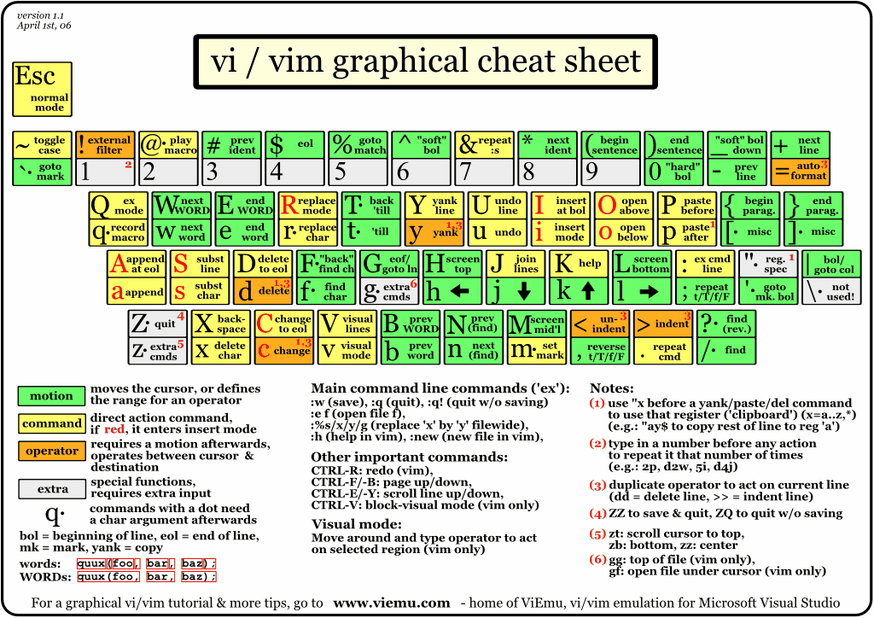

Slide 23
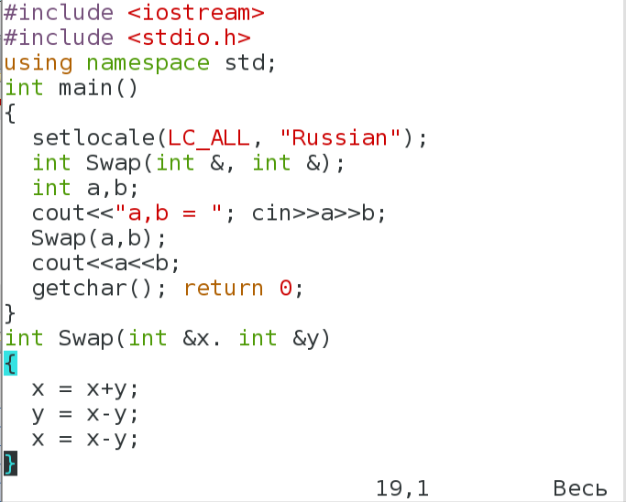
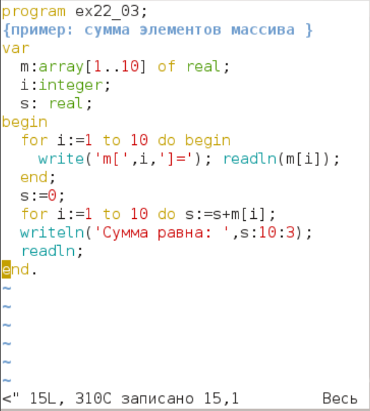
Пример подсветки в программе

Slide 24
Команды редактора
Команды редактора - редактирование
Действие | Клавиша
Удаление строки | dd
Удаление пяти строк | 5dd
Замена символа | r
Удаление символа | x
Удаление десяти символов | 10x
Отмена последнего действия | u
Объединение тек. и след. строк | J
Замена старого на новое, глобально | %s'старое'новое'g

Slide 25
Команды редактора
Команды редактора - поиск
Действие | Клавиша
Поиск “asdf” | /asdf
Поиск “asdf” в обратном направлении | ?asdf
Повтор последнего поиска в прямом направлении | /
Повтор последнего поиска в обратном направлении | ?
Повтор последнего поиска в том же направлении | n
Повтор последнего поиска в обратном направлении | N

Slide 26
Команды редактора
Команды редактора - выход
Выйти | :q
Выйти без сохранения | :q!
Записать и выйти | :wq
Записать без выхода | :w
Перезагрузить открытый в данный момент файл | :e!
Записать буфер в файл asdf | :w asdf
Открыть файл hejaz | :e hejaz
Загрузить файл asdf в буфер | :r asdf
Загрузить вывод команды ls в буфер | :r !ls

Slide 27
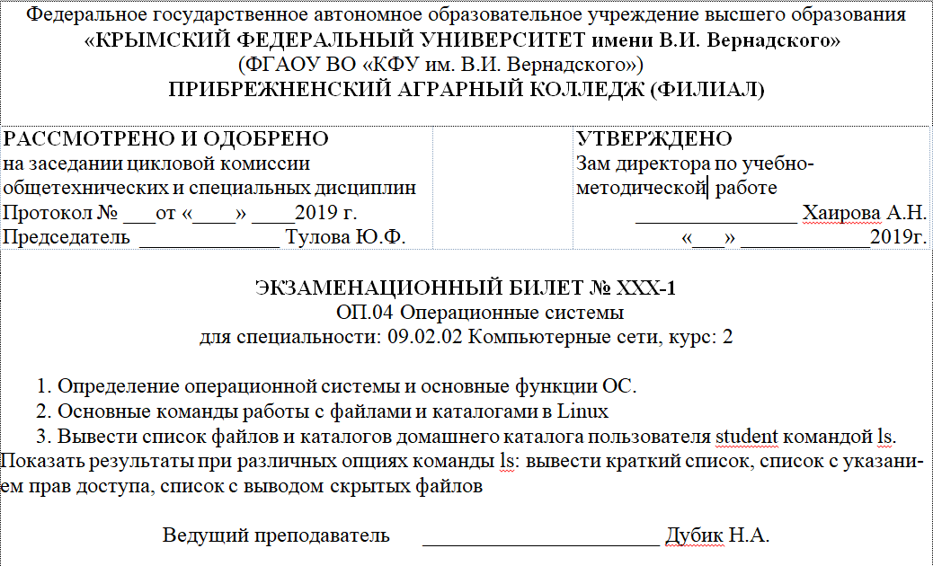
Домашнее задание

